Slide 1
Первичное космическое излучение
состоит из излучения галактического и солнечного происхождения.
Космическое излучение галактического происхождения – это, в основном, поток ядер водорода (протонов) колоссальных энергий, несущихся в космическом пространстве с огромными скоростями.
В состав галактического излучения также входят ядра гелия (альфа-частицы), ядра атомов более тяжелых элементов (преимущественно с зарядом ядра Z от 3 до 28) и, в незначительном количестве, другие частицы.
Солнечная радиация является главным источником энергии для большинства биогенных и геохимических процессов, протекающих у поверхности Земли. Солнечное излучение состоит из электромагнитного излучения (электромагнитная компонента) и потока частиц (корпускулярная компонента).
Источником солнечной энергии являются процессы ядерного синтеза, протекающие на Солнце. Основная часть энергии выделяется в результате синтеза ядер гелия из ядер водорода.

Slide 2
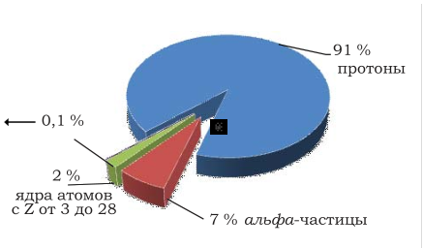

Slide 3
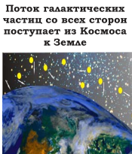
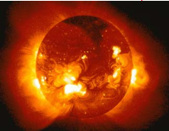
Поток частиц солнечного происхождения
Поток частиц солнечного происхождения в околоземном пространстве намного превосходит поток частиц галактического происхождения, однако по энергии солнечные частицы значительно уступают частицам галактического происхождения.
Энергия частиц солнечного излучения обычно не превышает 10⁴ МэВ.

Slide 4
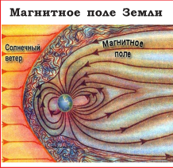
Магнитное поле Земли (геомагнитное поле)
простирается на расстояние 70-80 тыс. км по направлению к Солнцу и на многие миллионы километров в противоположном направлении.
Геомагнитное поле захватывает протоны, электроны и другие заряженные частицы из потока космических частиц, пролетающих в околоземном пространстве, образуя магнитосферу ‒ пространство, заполненное заряженными частицами.
В основном магнитосферу заполняют частицы, захваченные геомагнитным полем из потока частиц, которые излучает Солнце (солнечный ветер).

Slide 5
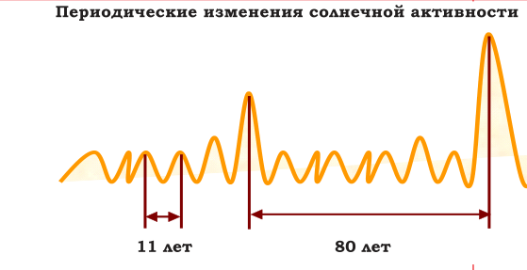
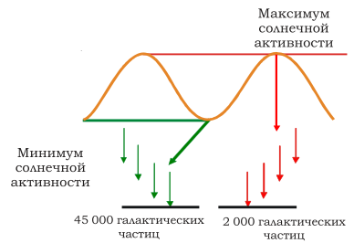
Периодические изменения солнечной активности.
Интенсивность солнечной радиации существенно зависит от солнечной активности, которая периодически меняется.
Периодические изменения солнечной активности наблюдают, в среднем, через 11 лет, хотя этот период может сокращаться до 7,5 или увеличиваться до 16 лет. Значительно реже, в среднем через каждые 80 лет, отмечают более существенные изменения солнечной активности.
В периоды солнечной активности резко увеличивается количество космических частиц солнечного происхождения, прорывающихся сквозь радиационные пояса в атмосферу Земли.

Slide 6
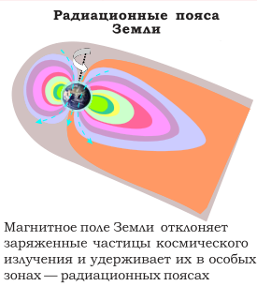
Магнитосфера
Магнитосфера неоднородна по магнитным свойствам, и разные ее части отличаются по способности захватывать заряженные космические частицы. В результате, формируются радиационные зоны или радиационные пояса Земли. Каждая зона включает заряженные частицы определенного вида и энергии.
Электроны и протоны, удерживаемые геомагнитным полем, образуют внутренний и внешний радиационные пояса Земли.
Внутренний радиационный пояс состоит преимущественно из высокоэнергетических протонов. Их максимальная плотность наблюдается над экваториальной областью планеты, на высоте около 3500 км.
Внешний радиационный пояс удален от Земли на расстояние от 1 до 8 ее радиусов и состоит из потоков электронов и протонов с максимальной плотностью частиц на расстоянии 22 000 км от земной поверхности. (Средний радиус Земли R = 6 367 км.)
Движущиеся заряженные космические частицы создают электромагнитное поле, которое окружает Землю.

Slide 7
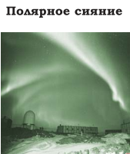
Полярное сияние
В районе полюсов, где защита слабее по сравнению с другими местами планеты, часть заряженных космических частиц прорывается через радиационные пояса в атмосферу Земли. В результате в высоких широтах в атмосфере Земли наблюдается полярное сияние.
Степень защищенности от космических лучей зависит от особенностей геомагнитного поля в том или ином месте Земли.
Наиболее защищены экваториальные области планеты, наименее – районы, прилегающие к Северному и Южному полюсам, где сходятся магнитные силовые линии.

Slide 8
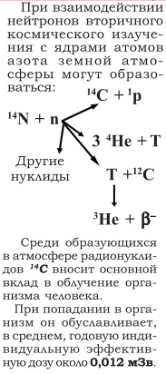
Вторичное космическое излучение
представляет собой излучение, образующееся в результате взаимодействия частиц первичного космического излучения с ядрами атомов, входящих в состав атмосферы Земли.
В составе вторичного космического излучения встречаются практически все известные элементарные частицы.
Только небольшая часть вторичного космического излучения достигает поверхности Земли. Основная его часть поглощается атмосферой.
Среди частиц вторичного космического излучения важную роль играют нейтроны. Их содержание в атмосфере достигает наибольшей величины на высоте примерно 12,5 км над уровнем моря и с уменьшением высоты заметно убывает.
Годовая эффективная доза, получаемая жителями Земли от космического излучения, в среднем составляет 0,4 мЗв, хотя она может меняться в зависимости от высоты местности над уровнем моря от 0,3 до 1,0 мЗв. Эта доза составляет примерно 17 % суммарной дозы, получаемой людьми от всех естественных источников радиации.

Slide 9
Естественный радиационный фон земной коры
Из радиоактивных нуклидов наиболее часто в земной коре встречаются члены естественных радиоактивных семейств ²³⁸U и ²³²Th, а также ⁴⁰К, ⁸⁷Rb. В среднем, содержание каждого из этих радионуклидов превышает 2 г/т.
Радионуклиды ²³⁸U, ²³²Th и менее распространенный ²³⁵U являются родоначальниками природных радиоактивных ceмeйcmв.
Все промежуточные члены этих семейств, образующиеся в результате цепочки последовательных альфа- и бета-распадов неустойчивых атомных ядер, радиоактивны.
Конечные продукты цепи ядерных превращений стабильны. Это изотопы свинца. Практически весь встречающийся на Земле свинец образовался в результате распада урана и тория.
Естественный радиационный фон земной коры зависит от геологической структуры местности. Тип горных пород и глубина их залегания существенно влияют на величину радиационного фона у поверхности Земли

Slide 10
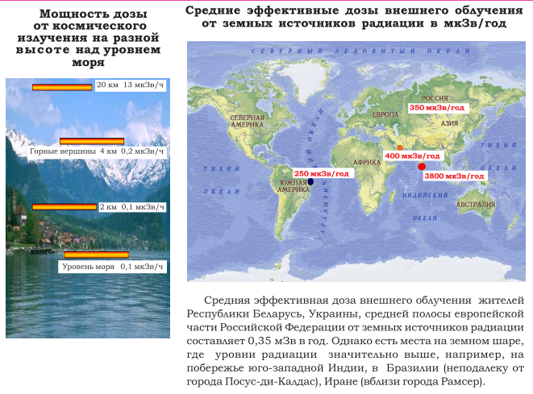

Slide 11
Радиоактивный торий (²²⁷Th, ²²⁸Th, ²³²Th), уран ²³⁵U, ²³⁸U, ⁴⁰К и ²²⁶Ra.
Уран и торий в относительно большом количестве содержатся в гранитах.
В тех местах земного шара, где эти породы располагаются ближе к поверхности, уровень радиационного фона местности выше (например, во французских Альпах, Закарпатье, Финляндии, Швеции, Норвегии).
Содержание радионуклидов неодинаково и в почвах, сформированных на разных породах.
Глинистые разновидности почв, по сравнению с их песчаными разновидностями, обычно формируются на породах, более богатых радионуклидами естественного происхождения. Поэтому глинистые почвы, как правило, содержат больше естественных радионуклидов, чем песчаные.
Исключение составляют монацитовые пески, которые встречаются на побережье Индии и Бразилии, а также в США (Айдахо, Флорида).

Slide 12
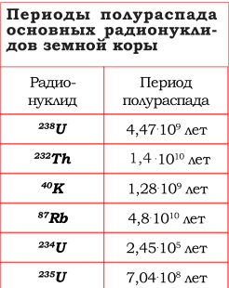
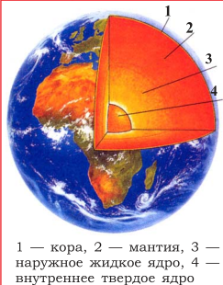

Slide 13
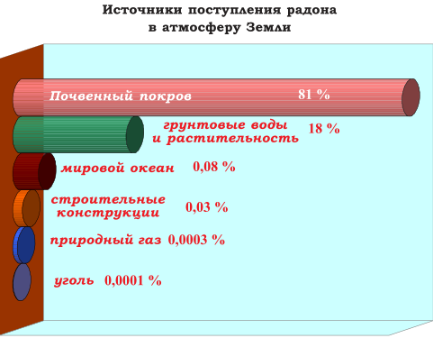
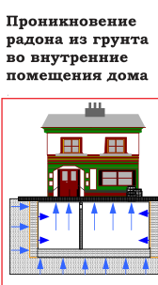

Slide 14
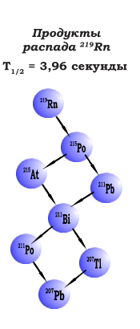
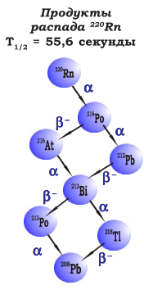
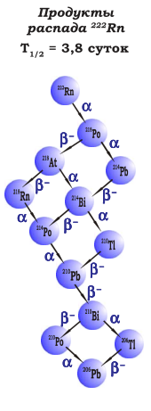

Slide 15
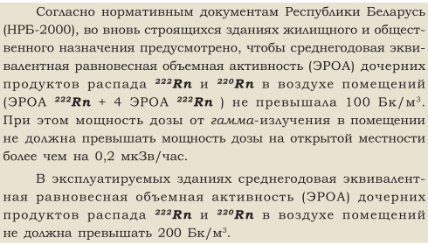

Slide 16
